Slide 1
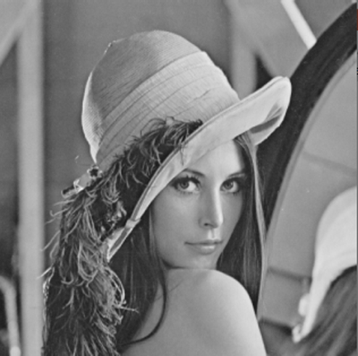


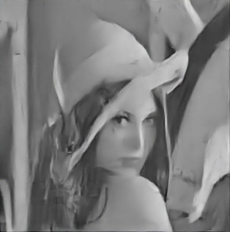
原圖 | 增加胡椒鹽雜訊 | Adaptive Median filter後 | AI解雜訊

Slide 2
 | 原圖 | 胡椒鹽雜訊 | 解雜訊後
黑色(0) | 0 | 9985 | 19
白色(255) | 0 | 9985 | 0

